Slide 1

ZATVORSKI SUSTAV REPUBLIKE HRVATSKE
Ministarstvo pravosuđa i uprave
Uprava za zatorski sustav i probaciju
Andrijana Frljak, viša stručna savjetnica

Slide 2
VIZIJA UPRAVE ZA ZATVORSKI SUSTAV I PROBACIJU
Koordinirani sustav usklađen s europskim standardima
u kojem se suradnjom na svim razinama službenika i namještenika
zaposlenih u zatvorskom sustavu
potiče zatvorenika
da se kroz aktivno i odgovorno korištenje vremena
provedenog na izvršavanju kazne zatvora
pripremi za život na slobodi
u skladu sa zakonom i društvenim pravilima.

Slide 3
MISIJA UPRAVE ZA ZATVORSKI SUSTAV I PROBACIJU
Osigurati uvjete
za ostvarivanje glavne svrhe izvršavanja kazne zatvora
uz čovječno postupanje i poštovanje dostojanstva osobe
koja se nalazi na izdržavanju kazne zatvora
kroz jasno postavljene ciljeve,
sigurno radno okruženje,
motivirano osoblje
i suradnju s lokalnom zajednicom i organizacijama civilnog društva.

Slide 4
PRAVA ZATVORENIKA I NJIHOVA ZAŠTITA
Temeljna ljudska prava propisana su
Ustavom Republike Hrvatske,
međunarodnim ugovorima,
Zakonom o izvršavanju kazne zatvora
Zaštita prava zatvorenika propisana je
Zakonom o izvršavanju kazne zatvora
i u nadležnosti je suca izvršenja.
Ostvaruje se podnošenjem žalbe ili pritužbe sucu izvršenja,
te zahtjevom za sudsku zaštitu.

Slide 5
ORGANIZACIJSKA STRUKTURA ZATVORSKOG SUSTAVA
Središnji ured za zatvorski sustav
7 kaznionica uključujući Zatvorsku bolnicu u Zagrebu
14 zatvora
2 odgojna zavoda
Centar za dijagnostiku u Zagrebu
Centar za izobrazbu

Slide 6
ORGNIZACIJSKA STRUKTURA

Slide 7
ZATVORI
= ustrojstvene jedinice za obavljanje poslova izvršavanja mjere istražnog zatvora,
kazne zatvora izrečene u kaznenom, prekršajnom i drugom sudskom postupku
zamijenjena novčana kazna (tzv. supletorna kazna).
Prema stupnju sigurnosti i ograničenju slobode kretanja zatvorenika svi zatvori su zatvorenog tipa,
a u svom sastavu mogu imati zatvorene, poluotvorene i otvorene odjele.

Slide 8
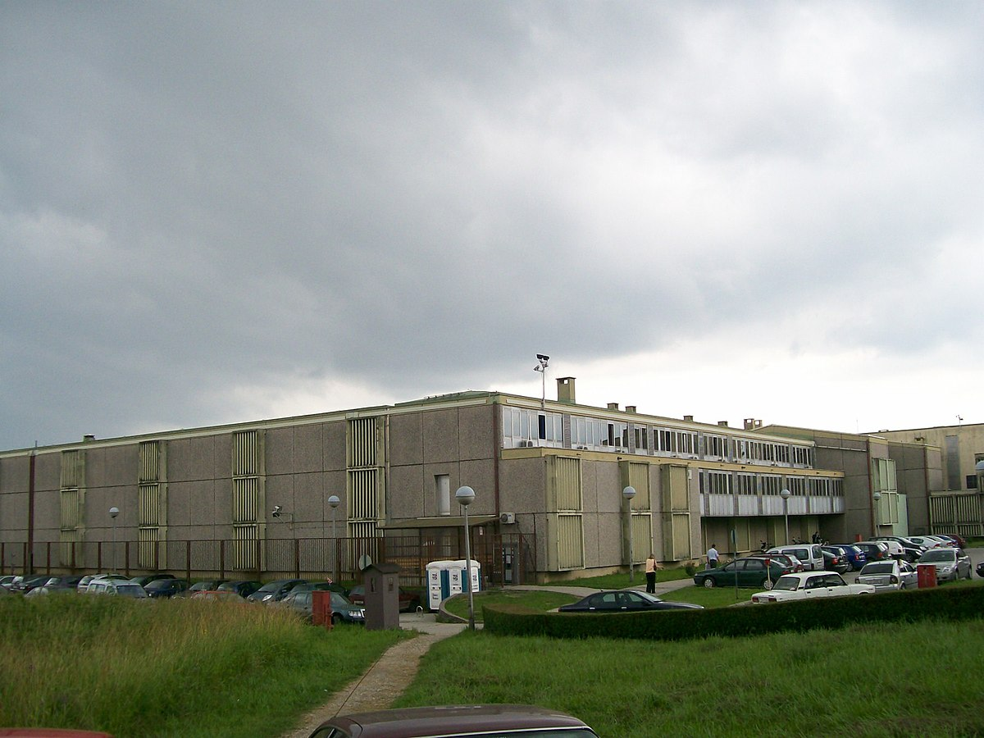
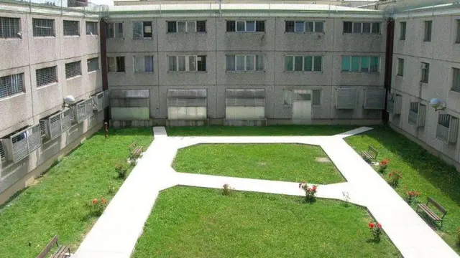
KAZNENO TIJELO NA SLICI NAZIVA SE...

Slide 9
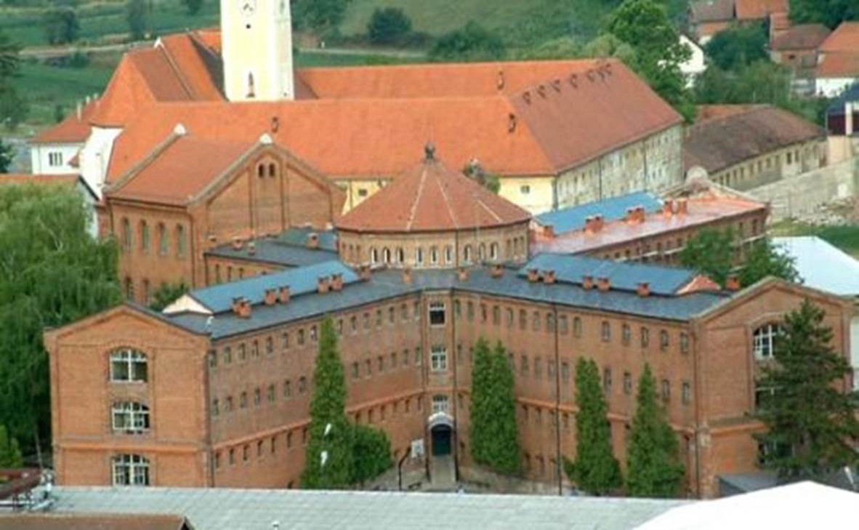
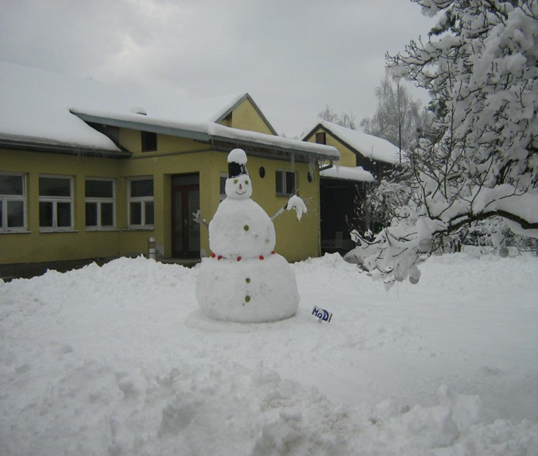
KAZNIONICE
Prema stupnju sigurnosti i ograničenju slobode kretanja zatvorenika kaznionice mogu biti
zatvorene,
poluotvorene
otvorene
U svom sastavu mogu imati zatvorene, poluotvorene i otvorene odjele.

Slide 10
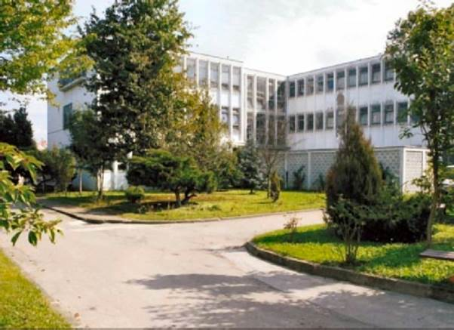
ZATVORSKA BOLNICA U ZAGREBU
Kaznionica sa statusom zdravstvene ustanove koja može obavljati djelatnosti
specijalističko--konzilijarne zdravstvene zaštite,
ljekarničku djelatnost,
higijensko--epidemiološku djelatnost u suradnji s nadležnim higijensko-epidemiološkim službama sustava javnog zdravstva,
djelatnost bolničkog liječenja
zdravstvene njege osoba lišenih slobode u kaznionicama odnosno zatvorima
izvršavanje sigurnosne mjere obveznog psihijatrijskog liječenja
izrečene uz kaznu zatvora.

Slide 11
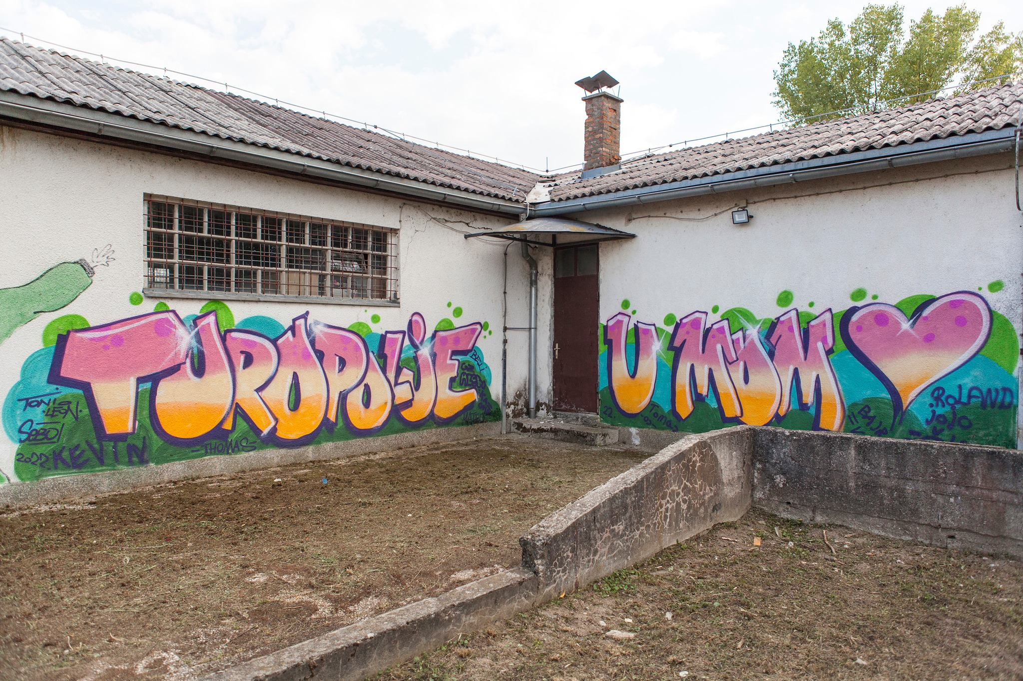
ODGOJNI ZAVODI
Odgojni zavodi su ustrojeni kao posebne ustrojstvene jedinice za izvršavanje odgojne mjere upućivanja u odgojni zavod izrečene u kaznenom postupku maloljetnim počiniteljima kaznenog djela,
Za izvršavanje navedenih poslova ustrojeni su:
Odgojni zavod u Požegi u kojem su smještene odgajanice
Odgojni zavod u Turopolju u kojem su smješteni odgajanici.

Slide 12
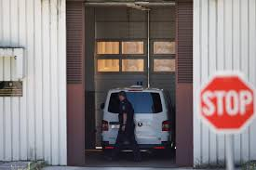
CENTAR ZA DIJAGNOSTIKU U ZAGREBU
= posebna ustrojstvena jedinica Uprave za zatvorski sustav i probaciju, smještena kao dio Zatvora u Zagrebu,
u koji se upućuju se sve osobe osuđene na kaznu zatvora dulju od šest mjeseci,
a osobe osuđene na kaznu zatvora do šest mj. u pravilu se upućuju u zatvore najbliže mjestu prebivališta zatvorenika
osobe kojima je izrečena kazna maloljetničkog zatvora,
osobe kojima je uz kaznu zatvora izrečena sigurnosna mjera obveznog psihijatrijskog liječenja
osobe čija je kazna preuzeta na izvršavanje sukladno međunarodnom ugovoru ili posebnom zakonu, bez obzira na dužinu kazne

Slide 13
Za vrijeme boravka zatvorenika u Centru za dijagnostiku u Zagrebu, stručnjaci različitih specijalnosti obavljaju poslove psihosocijalne dijagnostike zatvorenika u svrhu izrade prijedloga pojedinačnog programa izvršavanja kazne zatvora kao i prijedloga o izboru vrste i tipa kaznenog tijela gdje će se nastaviti izvršavanje kazne zatvora, o čemu odluku donosi Središnji ured za zatvorski sustav.
Uz poslove dijagnostike zatvorenika koji su tek upućeni na izvršavanje kazne, u Centru za dijagnostiku se na traženje kaznionica i zatvora radi i reopservacija zatvorenika koji su na izdržavanju kazne zatvora duže od 5 godina.

Slide 14
SUKLADNO PRAVILNIKU O UNUTARNJEM REDU MINISTARSTVA PRAVOSUĐA PROPISANO JE DA PROCJENU VRŠE:
SOCIJALNI RADNIK, PSIHOLOG I PRAVNIK.
UVJETI ZA ZAPOŠLJAVANJE VIŠEG STRUČNOG SAVJETNIKA – SOCIJALNOG RADNIKA
Završen preddiplomski i diplomski sveučilišni studij ili integrirani preddiplomski i diplomski sveučilišni studij ili specijalistički diplomski stručni studij socijalnog rada, odobrenje za samostalan rad (licenca),
poznavanje rada na računalu, najmanje 4 godine radnog iskustva na odgovarajućim poslovima i
položen državni stručni ispit.
OPIS POSLOVA
obavlja najsloženije poslove socijalne obrade zatvorenika
ispituje socijalnoekonomske uvjete u kojima se razvijao zatvorenik
obavlja intervjue sa zatvorenicima i članovima njihove obitelji
izrađuje odgovarajuće nalaze i prijedloge za klasifikaciju zatvorenika.
sudjeluje u izradi prijedloga programa izvršavanja kazne zatvora, predlaganju kaznionice i zatvora gdje će zatvorenik izdržavati kaznu

Slide 15
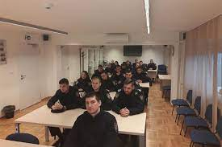
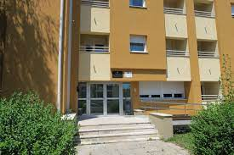
CENTAR ZA IZOBRAZBU
MISIJA
Poticati profesionalnost i ostale vrijednosti državne službe stvaranjem pozitivne klime koja potiče učenje, cijeni, podržava obrazovanje i motivira službenike za unapređenje znanja, vještina, kompetencija i osobne dobrobiti.
VIZIJA
Izvrsnost u razvoju ljudskih potencijala u zatvorskom i probacijskom sustavu.

Slide 16

IZVJEŠĆIVANJE O AKTIVNOSTIMA CENTRA ZA IZOBRAZBU
Centar za izobrazbu redovito prijavljuje strukovnim komorama sudjelovanje polaznika i predavača u izobrazbama kako bi se evidentirali bodovi za članove pojedinih strukovnih komora u cilju prikupljanja bodova za stručno usavršavanje te obnavljanja licence. Do sada se javila potreba prijave bodova za službenike koji su prijavljeni u Hrvatskoj psihološkoj komori, Hrvatskoj komori socijalnih radnika, Hrvatskoj komori socijalnih pedagoga i Hrvatskoj komori medicinskih sestara.
Centar za izobrazbu redovito ažurira svoje Internetske stranice novim objavama svih aktivnosti, novim sadržajima i najnovijim informacijama vezanim za djelatnosti CZI, u skladu s planiranim, poduzetim, odnosno realiziranim aktivnostima, ali isto tako i objave najavljenih događaja u CZ

Slide 17
POJEDINAČNI PROGRAM IZVŠAVANJA KAZNE ZATVORA
Zakon o izvršavanju kazne zatvora primarno je orijentiran rehabilitacijski, a individualizacija kazne postiže se kroz pojedinačni program izvršavanja kazne zatvora kojim je obuhvaćena procjena rizika i potreba zatvorenika, individualni psihosocijalni i socijalnopedagoški tretman, opći i posebni programi tretmana te priprema postpenalnog prihvata.
Konkretnije, on je skup pedagoških, radnih, zdravstvenih, psiholoških, socijalnih i sigurnosnih postupaka primjerenih osobinama i potrebama zatvorenika te vrsti i mogućnostima kaznionice ili zatvora (kaznenog tijela).

Slide 18
ZNAČENJE POJMOVA
OSOBA LIŠENA SLOBODE JE...
... osoba kojoj je u kaznenom postupku određen istražni zatvor,
osoba kojoj je u prekršajnom postupku određeno prekršajno zadržavanje, osoba kojoj je izrečena kazna zatvora u kaznenom, prekršajnom ili drugom sudskom postupku ili je izrečena novčana kazna zamijenjena kaznom zatvora)

Slide 19
ZNAČENJE POJMOVA
ISTRAŽNI ZATVORENIK JE...
...je osoba kojoj je odlukom suda određen istražni zatvor i nalazi se na izvršavanju istražnog zatvora

Slide 20
ZNAČENJE POJMOVA
OSUĐENIK JE...
...osoba kojoj je pravomoćno izrečena kazna zatvora, a ne nalazi se na izdržavanju kazne u kaznionici odnosno zatvoru ili joj je odobren prekid izdržavanja kazne ili je uvjetno otpuštena

Slide 21
ZNAČENJE POJMOVA
ZATVORENIK JE...
...osoba kojoj je izrečena kazna zatvora zbog kaznenog djela i nalazi se na izdržavanju kazne zatvora u kaznionici odnosno zatvoru

Slide 22
ZNAČENJE POJMOVA
KAŽNJENIK NA PREKRŠAJNOM ZADRŽAVANJU JE...
...osoba kojoj je odlukom suda određeno prekršajno zadržavanje i nalazi se na izvršavanju prekršajnog zadržavanja u zatvoru

Slide 23
ZNAČENJE POJMOVA
KAŽNJENIK JE...
...osoba kojoj je u prekršajnom postupku izrečena kazna zatvora ili je novčana kazna zamijenjena kaznom zatvora

Slide 24
ZNAČENJE POJMOVA
ČLANOVI OBITELJI ZATVORENIKA I OSUĐENIKA JESU:
bračni ili izvanbračni drug zatvorenika i osuđenika, životni ili neformalni životni partner zatvorenika i osuđenika, srodnik u ravnoj lozi, srodnik u pobočnoj lozi do zaključno trećeg stupnja, tazbinski srodnik do zaključno drugog stupnja te skrbnik.

Slide 25
Županijski sud odobrio je zatvoreniku uvjetni otpust, te se on javlja u nadležni Probacijski ured.
U kojem je on svojstvu?
istražni zatvorenik
osuđenik
zatvorenik
kažnjenik

Slide 26
Županijski sud odobrio je zatvoreniku uvjetni otpust, te se on javlja u nadležni Probacijski ured.
U kojem je on svojstvu?
istražni zatvorenik
osuđenik
zatvorenik
kažnjenik

Slide 27
Kod odobravanja uvjetnog otpusta, Županijski sud može odrediti javljanje:
probaciji
Zavodu za socijalnu skrb
policiji

Slide 28
Kod odobravanja uvjetnog otpusta, Županijski sud može odrediti javljanje:
probaciji
Zavodu za socijalnu skrb
policiji

Slide 29
TRETMAN ZATVORENIKA – OPĆI PROGRAMI
Tretman zatvorenika obuhvaća sve postupke usmjerene prema zatvorenicima u svrhu njihove resocijalizacije te uključuje opće i posebne programe tretmana.
Opći programi tretmana podrazumijevaju izobrazbu, rad i organizaciju slobodnog vremena zatvorenika.

Slide 30
POSTPENALNI PRIHVAT ZATVORENIKA
Pomoć poslije otpusta je skup mjera i postupaka koji se primjenjuju radi uključivanja otpuštenih zatvorenika u život na slobodi,
Sve aktivnosti/programi u koje se zatvorenik uključuje tijekom izvršavanja kazne imaju za cilj ispunjavanje svrhe izvršavanja kazne - osposobljavanja zatvorenika za život na slobodi u skladu sa zakonom i društvenim pravilima
Mjere pripreme postpenalnog prihvata intenziviraju se najkasnije tri mjeseca prije otpusta zatvorenika odvijaju se na dvije razine – unutar kaznenog tijela i u socijalnoj sredini u koju se zatvorenik otpušta

Slide 31
POSTPENALNI PRHVAT ZATVORENIKA – MEĐURESORSKA SURADNJA
Povodom korištenja izvankaznioničkih pogodnosti traže se podaci s terena od nadležne PU ili PNUSKOK-a, ŽDO prema mjestu prebivališta (podaci o kaznenim postupcima koji se vode protiv zatvorenika), nadležnog ZZSS odnosno Probacijskog ureda, dok se kod rješavanja postpenalnog prihvata dodatno surađuje s pojedinom od institucija, ovisno o potrebama.
Kazneno tijelo prije otpusta zatvorenika koji izdržava kaznu zatvora zbog kaznenog djela protiv spolne slobode i spolnog ćudoređa, protiv života i tijela ili kaznenog djela s elementima nasilja obavještava nadležnu Službu za podršku žrtvama i svjedocima radi obavješćivanja žrtve ili oštećenika ili njihove obitelji.
Rješenje o odobravanju pogodnosti u mjestu prebivališta-izlazak, godišnji odmor, Kaznionica dostavlja nadležnoj PU odnosno nadležnoj PP u vezi s obvezom prijavljivanja zatvorenika kod dolaska na pogodnost i kod odlaska s pogodnosti, kao i u vezi s nadzorom korištenja pogodnosti, u kojem smislu nadležna PU dostavlja Kaznionici izvješće.

Slide 32
TRETMAN ZATVORENIKA – POSEBNI PROGRAMI
Posebni programi se primjenjuju:
- prema specifičnim skupinama zatvorenika s ciljem smanjivanja rizika od kriminalnog povrata i što uspješnije resocijalizacije
- za zatvorenike i maloljetnike koji izvršavaju kaznu maloljetničkog zatvora i odgojnu mjeru upućivanja u odgojni zavod
Određuju se zatvorenicima i maloljetnicima
u okviru provođenja programa izvršavanja kazne
po odluci stručnog tima
dobrovoljno
kada je izrečena sigurnosna mjera
(obvezno liječenje od ovisnosti ili psihosocijalni tretman)

Slide 33
Zatvorenici se, u skladu s procijenjenim kriminogenim rizicima i
tretmanskim potrebama, mogu uključivati u više programa.
Prema Pravilniku o pogodnostima zatvorenika, omogućuje im se izlazak
zbog potrebe izvršavanja posebnog programa u zajednici
do 12 sati (terapijski izlazak u KLA ili CPO).
Posljedica odbijanja uključivanja u program može biti
niža ocjena uspješnosti provođenja programa izvršavanja kazne zatvora.
Potvrdnice dobiju zatvorenici koji su uspješno završili program.

Slide 34
U zatvorima, kaznionicama i odgojnim zavodima
provode se sljedeći posebni programi:
Tretman ovisnika o drogama:
  program po modelu modificirane terapijske zajednice, odnosno klubova liječenih ovisnika (KLO)
  - program pod nazivom "Prevencija ovisničkog recidiva treningom i osnaživanjem" (PORTOs)
Tretman ovisnika o alkoholu, odnosno osoba s alkoholom uzrokovanim poremećajima
- osnovni program tretmana osoba s alkoholom uzrokovanim poremećajima (TALK)
program po modelu modificirane terapijske zajednice, odnosno klubova liječenih alkoholičara (KLA)
U navedene programe zatvorenici se uključuju po odluci stručnog tima i kada je izrečena sigurnosna mjera obveznog liječenja

Slide 35
U zatvorima, kaznionicama i odgojnim zavodima
provode se sljedeći posebni programi:
Tretman počinitelja seksualnih delikata
"Prevencija recidivizma i kontrola impulzivnog ponašanja" (PRIKIP)
Tretman počinitelja nasilnih delikata:
Trening kontrole agresivnog ponašanja - ART ("Aggression Replacement Training")
Psihosocijalni tretman počinitelja nasilja pod nazivom NAS
Tretman zatvorenika s kaznenim djelom iz prometa
Tretman socijalnih vještina pod nazivom: "Jačanje unutarnje snage" (JUS-TSV)

Slide 36

U tijeku je pilot projekt
„Psihosocijalni tretman ovisnika o kockanju“,
razvijen u suradnji Uprave za zatvorski sustav i probaciju
s Edukacijsko-rehabilitacijskom fakultetom
i Udrugom za kreativni socijalni rad

Slide 37
EDUKATIVNO-RAZVOJNI PROGRAMI
Cilj je promjena ponašanja radi poboljšanja kvalitete života zatvorenika te njihovog užeg i šireg socijalnog okruženja.
Zatvorenicima omogućuju usvajanje različitih znanja i socijalnih i životnih vještina radi rješavanja specifičnih problema
te općenito unaprjeđenja kvalitete života, što također utječe na uspješnost resocijalizacije.

Slide 38

"Zatvorenik kao roditelj“
“Vozač – čimbenik sigurnosti u prometu”
U pojedinim kaznenim tijelima, provodi se psihosocijalna podrška zatvorenicima s posttraumatskim stresnim poremećajem.

Slide 39
ART
(Agression replacement training)
Provodi se u zatvorskom sustavu od 2008. godine.
Polazi od spoznaje da ljudi s asocijalnim i agresivnim ponašanjem
pokazuju nekoliko međusobno povezanih nedostataka:
1. interpersonalnih, socijalnih i kognitivnih vještina
2. nedostatak u kontroli impulsa
3. vezano uz poštivanje vrijednosti i norme,
egocentričniju i nižu razinu moralne prosudbe

Slide 40
Trening socijalnih vještina (bihevioralna komponenta ART-a)
Trening kontrole ljutnje (emocionalna komponenta)
(Lanac kontrole bijesa: okidači, znakovi, reduktori bijesa, podsjetnici, razmišljanje unaprijed, društvena vještina, samoevaluacija)
Trening moralne prosudbe (vrijednosna komponenta)
cilj je postizanje više razine moralnog rezoniranja
Nezrele moralne faze
Faza 1 Moć - ' sila caruje‘
Faza 2 Pogodbe ‘ruka ruku mije‘
Zrele moralne: faze
Faza 3 ‘Ponašaj se prema drugima onako kako bi se nadao da će se oni ponašati prema tebi‘
Faza 4 : Sustavi
Pridonosite li društvu ?'

Slide 41
NAS
(Psihosocijalni tretman počintelja nasilja)
Svrha provođenja psihosocijalnog tretmana
- otklanjanje i sprječavanje daljnjeg nasilnog ponašanja počinitelja
Cilj
- potaknuti počinitelja da prepozna svoje nasilno ponašanje,
- prihvati odgovornost
- usvoji obrasce nenasilnog ponašanja

Slide 42
Provodi se sa zatvorenicama na izdržavaju kaznu zatvora ili maloljetničkog zatvora koji:
1) uz kaznu zatvora ili maloljetničkog zatvora propisanom zakonskom regulativom imaju
izrečenu i mjeru obveznog psihosocijalnog tretmana;
2) nalaze se na izdržavanju kazne zatvora ili maloljetničkog zatvora
zbog kaznenog djela s elementima nasilnog ponašanja;
3) aktualno su na izdržavanju kazne zatvora ili maloljetničkog zatvora zbog nenasilnog kaznenog djela,
ali se u službenoj evidenciji nalazi podataka o ranijoj osuđivanosti zbog nasilnih kaznenih ili prekršajnih djela ili drugoj povijesti manifestiranja nasilnih ponašanja.

Slide 43
Prema Pravilniku o izvršavanju sigurnosne mjere obveznog psihosocijalnog tretmana izrečenog počinitelju kaznenog djela s obilježjima nasilja (NN br. 103/18)
izvještaj o provedbi mjere obveznog psihosocijalnog tretmana (čl. 70 KZ/11) za zatvorenika
dostavlja se sudu koji je donio mjeru
obavještava se Središnji ured za zatvorski sustav i sudac izvršenja.
Zatvorenici koji nemaju izrečenu mjeru – nije potrebna obavijest sudu.

Slide 44
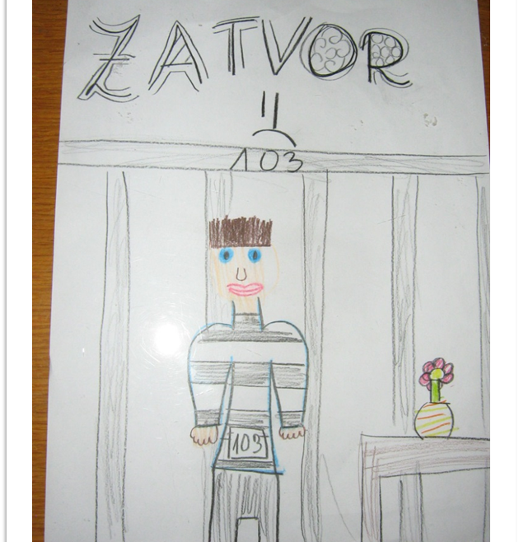
„ZATVORENIK KAO RODITELJ”
Neki od ciljeva programa:
Promicati roditeljske odgovornosti sukladno Konvenciji o pravima djeteta
Jačati roditeljske vještine kod zatvorenika s ciljem stvaranja osjećaja kompetentnosti u roditeljskoj ulozi
Educirati o različitim fazama odrastanja djeteta
Poučiti o potrebama djece i kako na te potrebe odgovoriti
Poučiti zatvorenike o modeliranju ponašanja djece
Prevenirati pojavu neadekvatnih roditeljskih postupanja prema djeci, zanemarivanja, zlostavljanja i nasilja
Pripremiti zatvorenike na povratak u obitelj čija se dinamika promijenila dok su bili odsutni

Slide 45
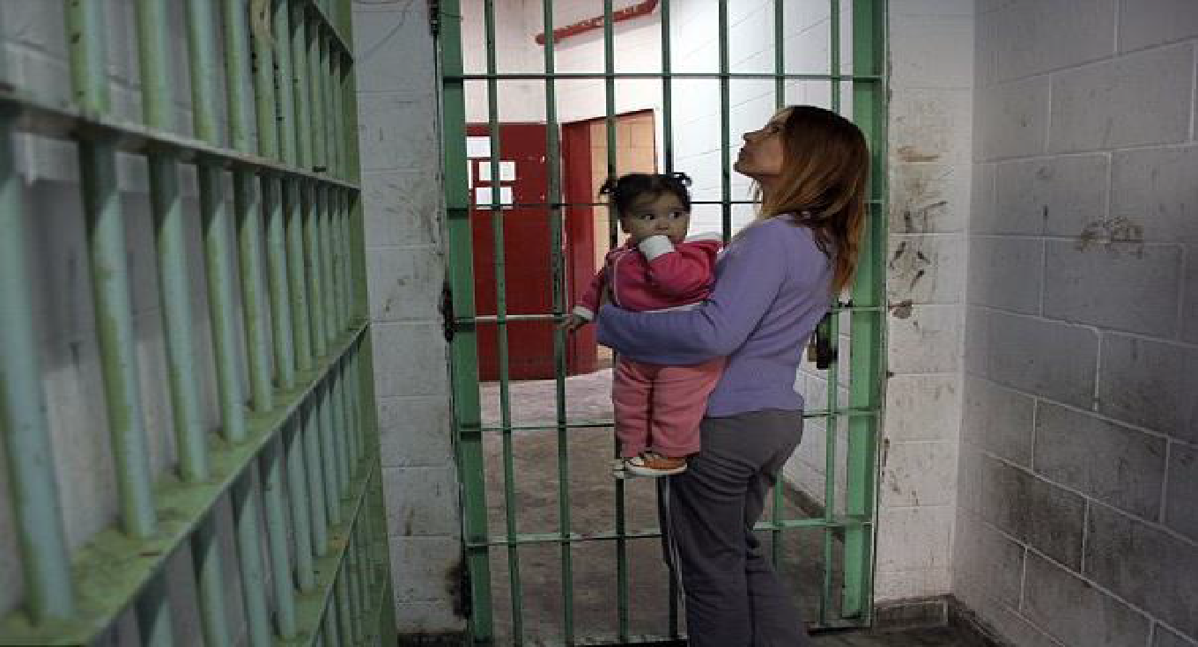
MEĐURESORNA SURANJA
Pomaže prepoznati zatvorenike koje je potrebno uključiti u program Zatvorenik kao roditelj
(posebno gdje postoje rizici, a zatvorenik nije kažnjavan).
Važna je i potrebna kako bi se radilo i sa partnericama i djecom
(zatvorenik se mijenja nakon što je na izdržavanju kazne zatvora i obitelji postaje “stranac”).
Zajednička koordinacija radi ostvarivanja kontinuiranih kontakata zatvorenika sa djecom
i zaštitila prava djece.

Slide 46
TRETMAN ZATVORENIKA S KAZNENIM DJELOM IZ PROMETTA
provodi se u kaznionicama u Lipovici - Popovači i Valturi
za punoljetne zatvorenike osuđene za kaznena djela iz prometa,
od kojih većina ima izrečenu sigurnosnu mjeru zabrane upravljanja motornim vozilom
Upravljanje vozilom, nije samo tehnička, nego i sociopsihološka aktivnost.

Slide 47
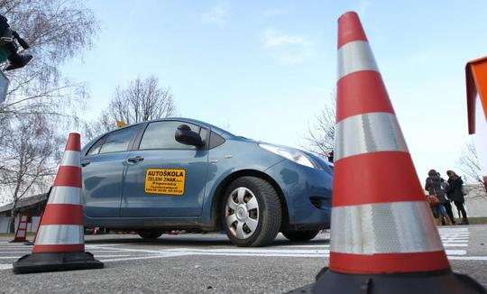
„VOZAČ – ČIMBENIK SIGURNOSTI U PROMETU”
Sadrži ne samo znanja o vožnji i poznavanje prometnih pravila,
već ima za cilj kod zatvorenika osvijestiti doživljavanje i ponašanje vezano uz vožnju
kao što su traženje opasnosti i prihvaćanje rizika.

Slide 48
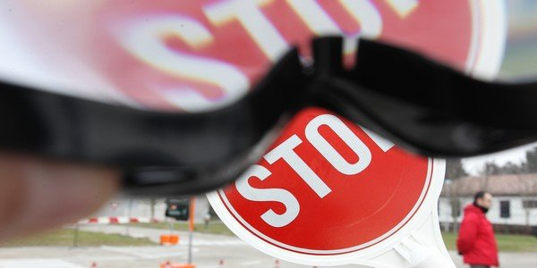
Za zatvorenike osuđene na kaznu zatvora zbog kaznenog djela iz prometa,
a koji nisu uključeni u Tretman zatvorenika počinitelja kaznenih djela iz prometa.
Za zatvorenike koji su višestruko kažnjavani za prekršaje iz prometa ili su ranije osuđivani za kazneno djelo iz prometa.
U ovaj program dobrovoljno/preventivno se uključuju
zatvorenici koji nisu počinitelji kaznenog djela iz prometa, ali su zainteresirani za sadržaje koji se nude ovim programom.
U Kaznionici u Lipovici – Popovači je uređen poligon za vožnju, gdje sa „pijanim naočalama” zatvorenici u sklopu programa mogu voziti
(u suradnji sa Auto školom iz Popovače.)

Slide 49
TRETMAN OVISNIKA O DROGAMA
Zdravstvena zaštita i pomoć u rješavanju zdravstvenih problema,
Edukacija i savjetovanje usmjereno na smanjivanje zdravstvenih šteta povezanih s uporabom droge
Farmakoterapija opijatskih ovisnika
Psihijatrijski tretman komorbiditeta
Kratke motivacijske intervencije
Kratke kognitivno-bihevioralne intervencije
Edukacija iz područja ovisnosti i ovisničkog ponašanja
Individualno savjetovanje i suportivna terapija
Modificirana terapijska zajednica
„Klubovi liječenih ovisnika“ - KLO
Terapijski ugovor
Kontrole apstinencije
Povezivanje sa CPO

Slide 50
PORTOS
(Prevencija ovisničkog recidiva treningom i osnaživanjem)
Strukturirani program psihosocijalnog tretmana temeljen na kognitivno-bihevioralnom pristupu i prevenciji relapsa
Namijenjen je zatvorenicima s drogom uzrokovanim poremećajima koji izdržavaju kaznu zatvora.
Opći cilj programa je smanjenje ovisničkog recidiva i kriminalnog recidiva vezanog uz ovisnost.
Specifični terapijski ciljevi kao i terapijski plan utvrđuju se individualno u pojedinačnom programu koji kreiraju voditelji
u suradnji s drugim članovima terapijskog tima (primjerice psihijatar, liječnik opće medicine itd).
Znanja i vještine koje ovisnici usvajaju za vrijeme provedbe PORTOs-a predstavljaju dobar temelj za daljnji rast i razvoj
kroz KLO gdje je moguća daljnja razrada tema te primjena i testiranje naučenog.
Zbog specifičnih uvjeta izvršavanja kazne, modificirana terapijska zajednica primjenjuje se u kaznionicama,
a elementi terapijske zajednice zadržani su i u grupama liječenih ovisnika u zatvorima (tzv. KLO i KLA).

Slide 51
OSNOVNI PROGRAM TRETMANA ZATVRENIKA S ALKOHOLOM UZROKOVANIM POREMEĆAJIMA (TALK)
Osnovni program tretmana osoba s alkoholom uzrokovanim poremećajima
Aktivnosti pokrivaju edukaciju o alkoholu i problemima koje prouzrokuje, analizu uloge alkohola u životima pojedinaca i krug promjene.
Opći ciljevi ovog programa su:
- prevencija poremećaja uzrokovanih alkoholizmom
- prevencija recidiva, održavanje apstinencije
- poboljšanje kvalitete života zatvorenika
- motiviranje zatvorenika za odabir zdravih stilova življenja.
Provodi se i program po modelu modificirane terapijske zajednice, odnosno klubova liječenih alkoholičara (KLA).
Priprema postpenalnog prihvata
- povezivanje s vanjskim institucijama i udrugama koje se bave liječenjem i tretmanom (Klubovi liječenih alkoholičara prema prebivalištu)

Slide 52
PRIKIP – PREVENCIJA RECIDIVIZMA I KONTROLA IMPULZIVNOG PONAŠANJA
Ciljevi programa su:
- smanjenje recidivizma
- specifičnije motiviranje zatvorenika za rad na sebi, smanjenje impulzivnosti i kontrola seksualnog nagona.
Područja koje tretman pokriva su:
- promjena stavova prema počinjenjom kaznenom djelu,
- razvijanje empatije prema žrtvi,
- analiza lanca počinjenja djela
- učenje prihvatljivog seksualnog ponašanja i kontrola impulzivnog i agresivnog ponašanja.
Traje deset mjeseci (četrdeset tjedana što ovu intervenciju po klasifikaciji čini dugotrajnom!)

Slide 53
TRENING SOCIJALNIH VJEŠTINA - TSV
Česti deficiti socijalnih vještina kod zatvorenika
Navedene deficite nije moguće obuhvatiti specifičnim programima koji se bave određenim kriminogenim potrebama
TSV se temelji na strukturiranom učenju te je psihoedukativan grupni program.
Sastoji se od tri komponente: socijalne percepcije, socijalne kognicije i socijalnog ponašanja
Cilj svake radionice jest usvojiti znanje i steći uvjete za samostalnu uporabu vještine.

Slide 54
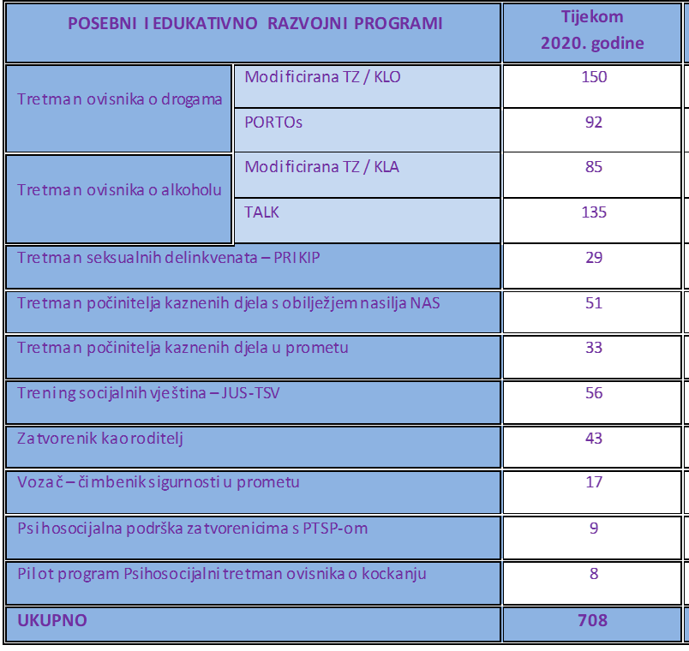
Zatvorenici uključeni u programe
2019. i 2020. godine

Slide 55

Postoje li, prema vašem mišljenju, predrasude socijalnih radnika u sustavu socijalne skrbi prema zatvorenicima, tijekom i nakon izvršavanja kazne zatvora?

Slide 56

HVALA VAM NA SURADNJI!

